Slide 1
Соблюдение требований законодательства Российской Федерации о применении контрольно-кассовой техники в сфере общественного питания
УПРАВЛЕНИЕ ФЕДЕРАЛЬНОЙ НАЛОГОВОЙ СЛУЖБЫ ПО ОРЕНБУРГСКОЙ ОБЛАСТИ
03.02.2021

Slide 2
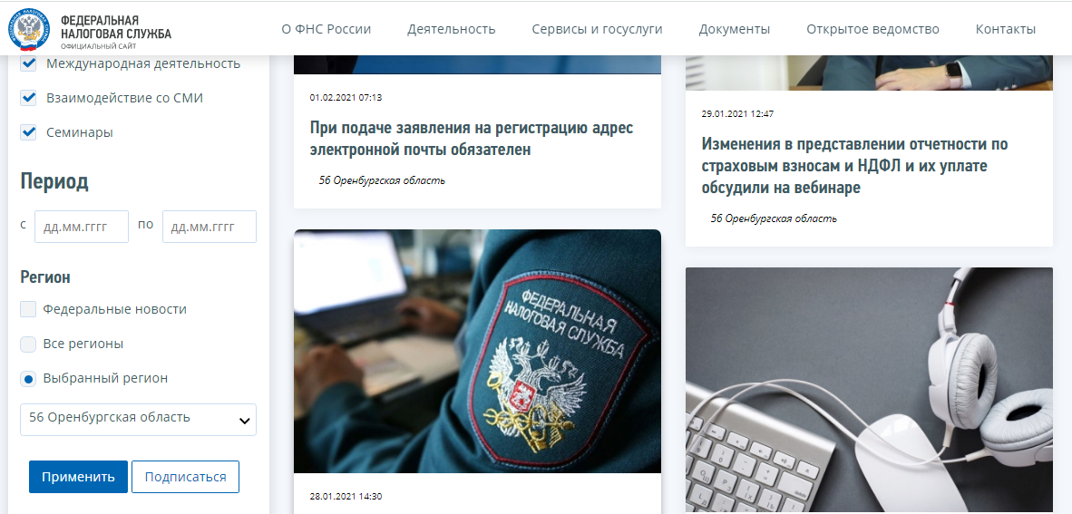
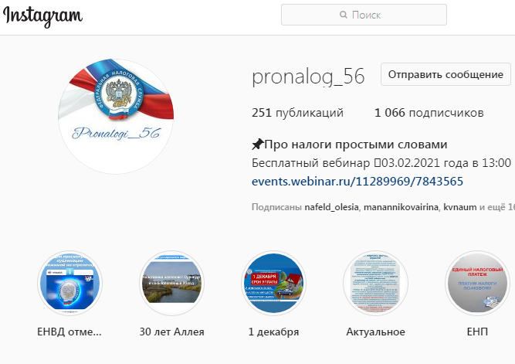
Актуальная информация в интернете
www.nalog.gov.ru
@pronalog_56

Slide 3
Федеральный закон от 22.05.2003 № 54-ФЗ «О применении контрольно-кассовой техники при осуществлении расчетов в Российской Федерации»
п. 1 ст. 1.2
Контрольно-кассовая техника, включенная в реестр контрольно-кассовой техники, применяется на территории Российской Федерации в обязательном порядке всеми организациями и индивидуальными предпринимателями при осуществлении ими расчетов, за исключением случаев, установленных настоящим Федеральным законом.
п. 2 ст. 1.2
При осуществлении расчета пользователь обязан выдать кассовый чек или бланк строгой отчетности на бумажном носителе и (или) в случае предоставления покупателем (клиентом) пользователю до момента расчета абонентского номера либо адреса электронной почты направить кассовый чек или бланк строгой отчетности в электронной форме покупателю (клиенту) на предоставленные абонентский номер либо адрес электронной почты (при наличии технической возможности для передачи информации покупателю (клиенту) в электронной форме на адрес электронной почты), если иное не установлено настоящим Федеральным законом.

Slide 4
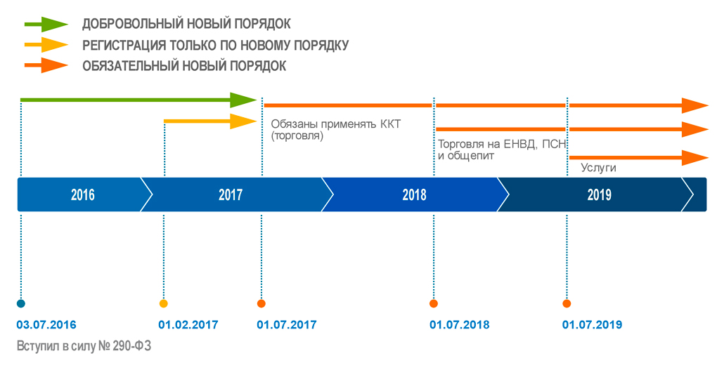
Этапы перехода на новый порядок применения ККТ

Slide 5
Отраслевой проект «Общественное питание»
Цель: побуждение субъектов предпринимательской деятельности сферы общественного питания к повсеместному применению в установленных законом случаях ККТ, увеличению выручки, фиксируемой с применением ККТ, и как следствие повышение роста доходов бюджета за счет сокращения теневого оборота рынка общественного питания и создание равных, конкурентных условий ведения бизнеса.

Slide 6
Административная ответственность
Ст. 14.5 КоАП РФ | Индивидуальный предприниматель | Юридическое лицо | Должностное лицо
Часть 2 Неприменение ККТ в установленных законодательством РФ о применении ККТ случаях | Штраф от ¼ до ½ размера суммы расчета, без ККТ, но не менее 10 тыс. руб. | Штраф от ¾ до 1 размера суммы расчета, без ККТ, но не менее 30 тыс. руб. | Штраф от ¼ до ½ размера суммы расчета, без ККТ, но не менее 10 тыс. руб.
Часть 3 Повторное совершение АП, предусмотренного частью 2 и сумма расчетов без ККТ более 1 млн. | Приостановление деятельности на срок до 90 суток | Приостановление деятельности на срок до 90 суток | Дисквалификация на срок от 1 года до 2 лет
Часть 4 Применение ККТ, которая не соответствует установленным требованиям, либо применение ККТ с нарушением установленных законодательством РФ о применении ККТ порядка регистрации ККТ, порядка, сроков и условий ее перерегистрации, порядка и условий ее применения | Предупреждение или штраф от 1,5 тыс. до 3 тыс. руб. | Предупреждение или штраф от 5 тыс. до 10 тыс. руб. | Предупреждение или штраф от 1,5 тыс. до 3 тыс. руб.
Часть 5 Непредставление информации и документов по запросам НО или представление таких информации и документов с нарушением сроков | Предупреждение или штраф от 1,5 тыс. до 3 тыс. руб. | Предупреждение или штраф от 5 тыс. до 10 тыс. руб. | Предупреждение или штраф от 1,5 тыс. до 3 тыс. руб.
Часть 6 Ненаправление покупателю (клиенту) кассового чека или БСО в электронной форме либо непередача указанных документов на бумажном носителе покупателю (клиенту) по его требованию | Предупреждение или штраф 2 тыс. руб. | Предупреждение или штраф 10 тыс. руб. | Предупреждение или штраф 2 тыс. руб.

Slide 7
Исправление ошибок и освобождение от ответственности
ПОЛЬЗОВАТЕЛЬ
Формирование чека коррекции
НАЛОГОВЫЕ ОРГАНЫ
Налоговый орган не располагал сведениями и документами о совершенном административном правонарушении до обращения налогоплательщика
РЕЗУЛЬТАТ
Налогоплательщик освобождается от административной ответственности
Обращение в письменном виде с заявлением

Slide 8
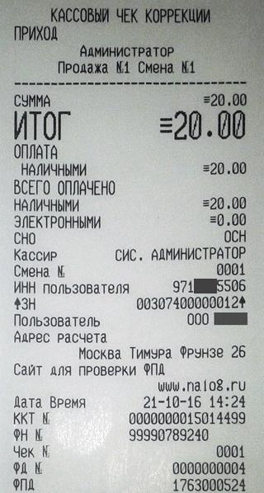
Кассовый чек коррекции письмо ФНС России от 06.08.2018 № ЕД-4-20/15240@
ФФД
1.05
НЕПРИМЕНЕНИЕ ККТ:
чек коррекции с признаком «приход» или «расход»
ОШИБКА В ЧЕКЕ:
чек коррекции не применяется.
ФФД
1.1 и 1.2
Формирование чека коррекции, как при неприменении ККТ, так и при ранее сформированном чеке с ошибкой

Slide 9
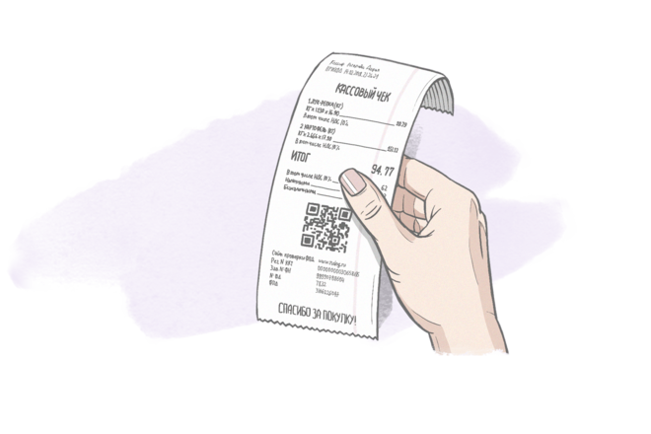
Отсрочка до 1 февраля 2021 года
п. 17 ст. 7
Для индивидуальных предпринимателей, являющихся налогоплательщиками, применяющими патентную систему налогообложения и упрощенную систему налогообложения, а также индивидуальных предпринимателей, применяющих систему налогообложения для сельскохозяйственных товаропроизводителей, систему налогообложения в виде единого налога на вмененный доход для отдельных видов деятельности при осуществлении видов предпринимательской деятельности, установленных пунктом 2 статьи 346.26 Налогового кодекса Российской Федерации, за исключением индивидуальных предпринимателей, осуществляющих торговлю подакцизными товарами, абзац девятый пункта 1 статьи 4.7 Федерального закона от 22 мая 2003 года N 54-ФЗ "О применении контрольно-кассовой техники при осуществлении наличных денежных расчетов и (или) расчетов с использованием электронных средств платежа" (в редакции настоящего Федерального закона) в отношении указания на кассовом чеке и бланке строгой отчетности наименования товара (работы, услуги) и их количества применяется с 1 февраля 2021 года
Федеральный закон от 03.07.2016 N 290-ФЗ (ред. от 03.07.2018)

Slide 10
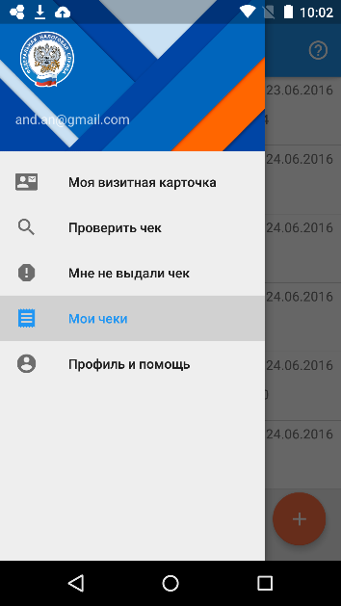
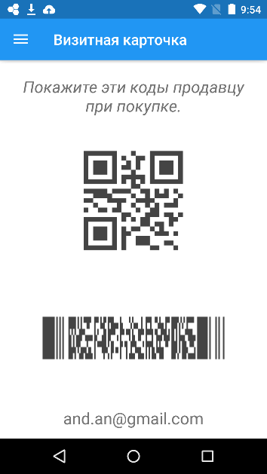
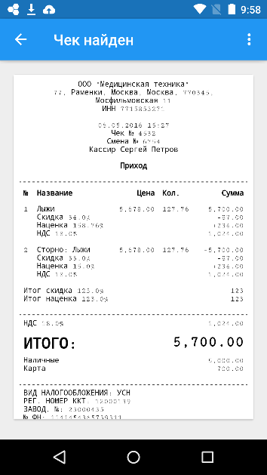
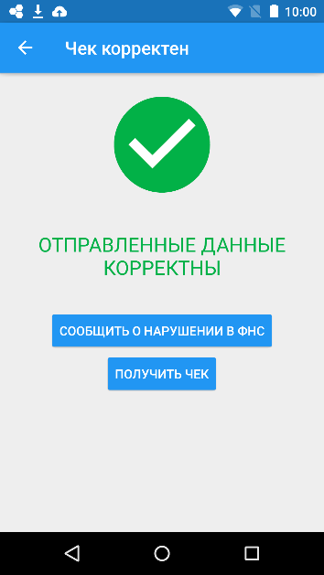
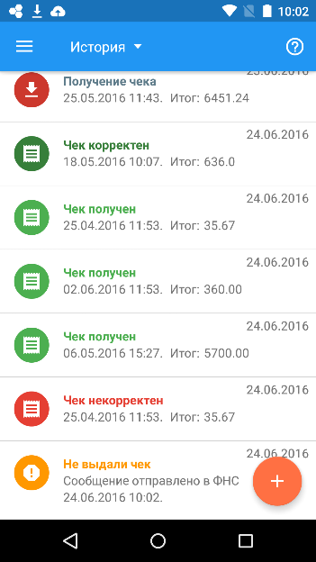
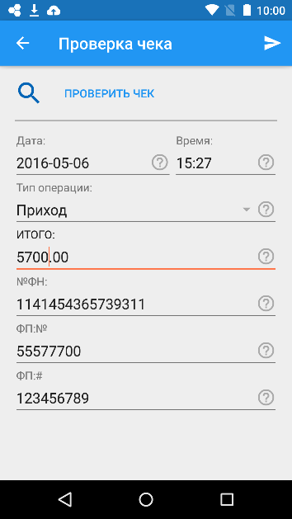
Мобильное приложение «Проверка чеков»
Персонализация
Проверка чеков

Slide 11
Спасибо за внимание!

